Slide 1
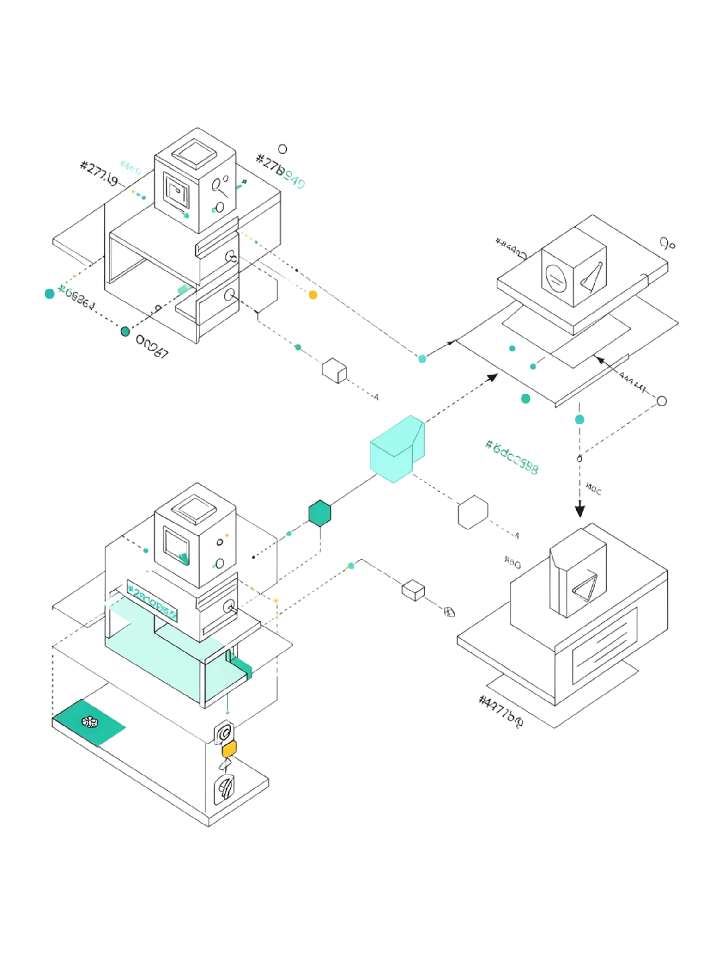

Что такое DevOps-культура
DevOps — это не набор инструментов, а подход к организации работы, который объединяет разработку и эксплуатацию в единый процесс. Раньше эти области работали отдельно, что порождало конфликты между требованиями разработчиков и реальностью рабочей среды.
Главная идея: команда несёт общую ответственность за результат — от написания кода до его работы в продакшне.

Slide 2

Культура vs инструменты
Инструменты — это только средство
Jenkins, Docker, GitLab CI — это техническая реализация. Их наличие само по себе не делает команду DevOps-командой.
Культура — это основа
Настоящий DevOps начинается с изменения взаимодействия между людьми. Принцип «это не моя зона ответственности» уступает место общей заботе о стабильности продукта.

Slide 3
Общая ответственность за качество
В традиционном подходе качество — задача тестировщика. В DevOps это ответственность каждого участника команды.
Разработчик
Специалист эксплуатации
Тестировщик
Пишет проверяемый и поддерживаемый код
Оценивает риски на протяжении всего цикла разработки
Следит за стабильностью системы
Тестировщик перестаёт быть последним этапом проверки — он участвует в формировании качества с самого начала.

Slide 4

Сотрудничество внутри команды
Разработка, тестирование и сопровождение должны работать как единое целое. Проблемы чаще возникают не из-за отсутствия знаний, а из-за недостатка информации между участниками.
Типичный разрыв
DevOps-подход
Разработчик не знает об особенностях рабочей среды. Тестировщик не понимает причины технического решения.
Регулярный обмен информацией и совместный поиск улучшений — это не опция, а норма работы команды.

Slide 5

Автоматизация в DevOps
Зачем автоматизировать?
Современные системы слишком сложны для полностью ручного выполнения операций. Автоматизация обеспечивает предсказуемый результат при повторяющихся действиях.
Важный принцип
Автоматизируй ценное
Измерь результат
Автоматизация — не самоцель. Автоматизировать нужно то, что реально повышает качество и скорость. Бессмысленная автоматизация создаёт дополнительные сложности.

Slide 6
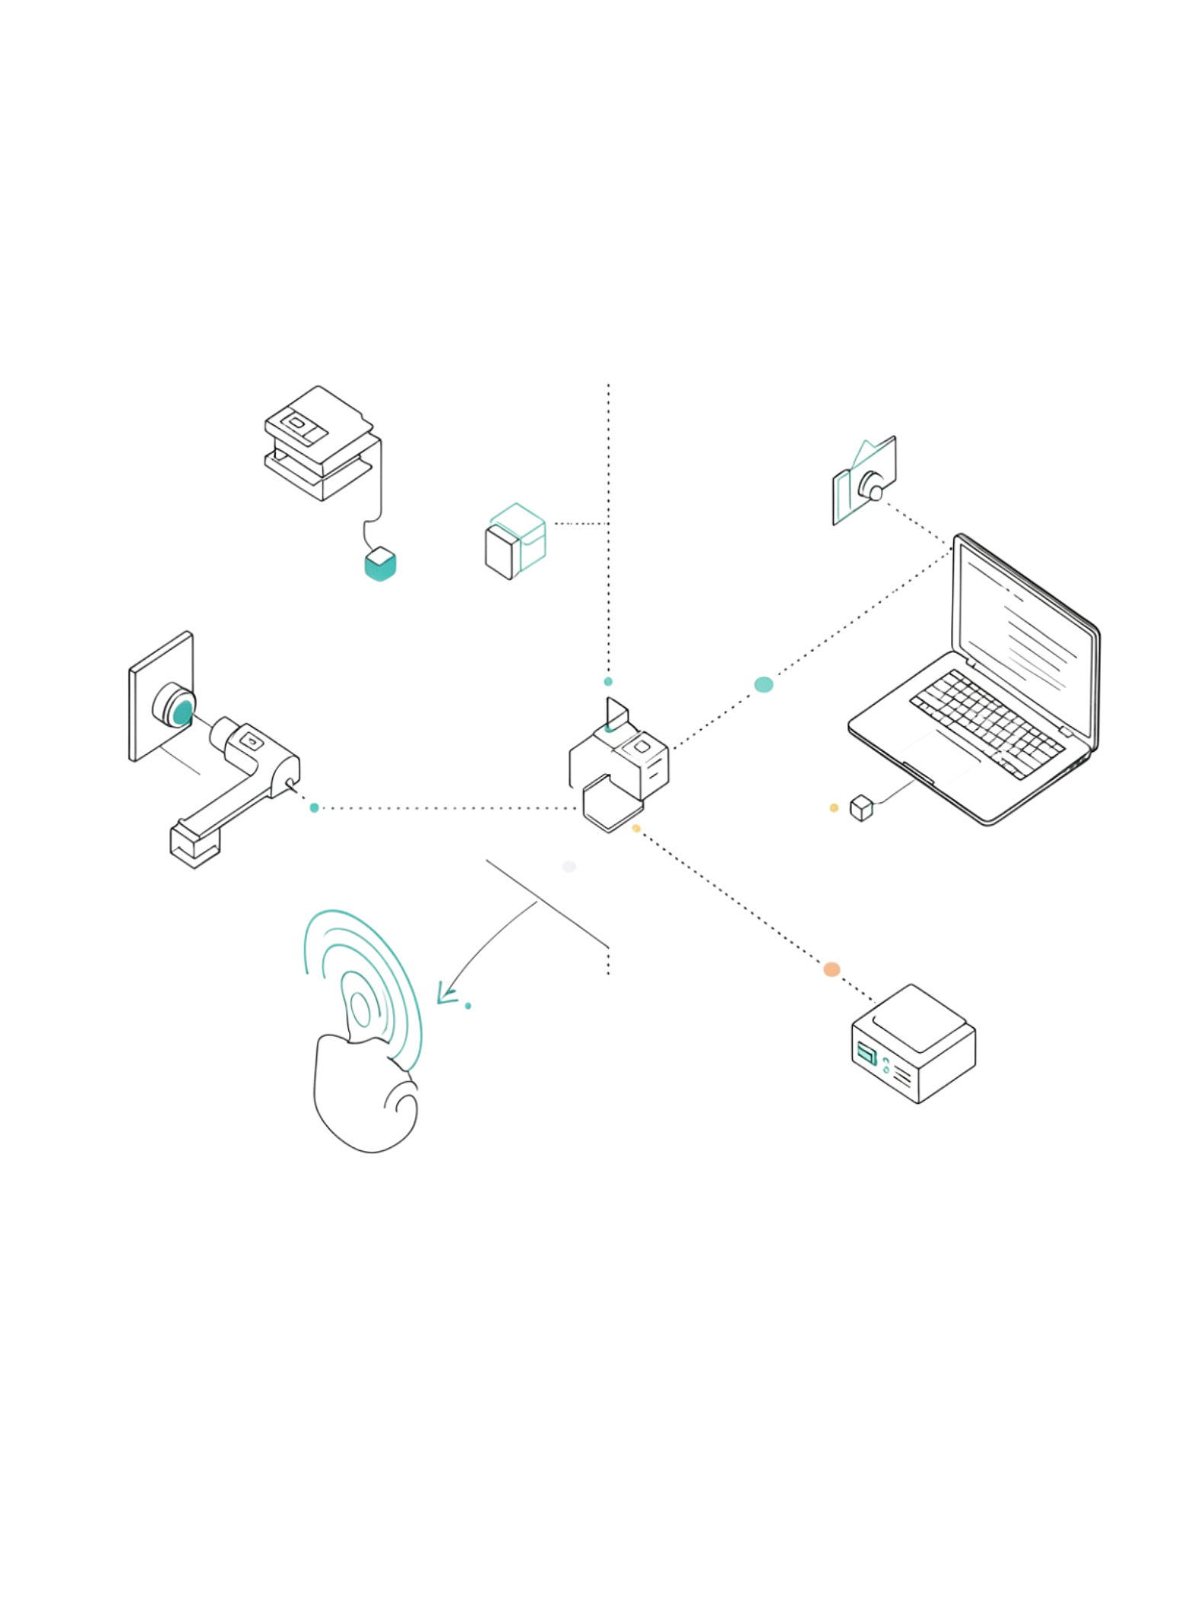

Быстрая обратная связь
Чем быстрее — тем лучше
Ключевая цель DevOps — сократить время между изменением в продукте и получением информации о результате. Чем дольше задержка, тем сложнее найти источник ошибки.
Для тестировщика это критично: быстрое обнаружение проблемы позволяет исправить её, пока контекст изменения ещё свежий.

Slide 7

Новое отношение к ошибкам
Ошибка — это информация
В DevOps дефект — не просто проблема для устранения, а сигнал для улучшения процесса. Команда анализирует не только сами ошибки, но и причины их появления.
Что это значит для тестировщика
Найденный дефект — это ценные данные, которые делают продукт и весь процесс разработки более надёжными. Каждая ошибка — шаг к совершенствованию.

Slide 8
Прозрачность процессов
Видимость изменений
Быстрый анализ проблем
Контекст для тестировщика
Участники команды должны видеть текущее состояние проекта: какие изменения внесены, какие проверки выполнены.
Когда информация доступна всем, находить причины сбоев становится значительно проще и быстрее.
Качество невозможно оценивать без понимания контекста. Прозрачность — это основа осмысленного тестирования.

Slide 9
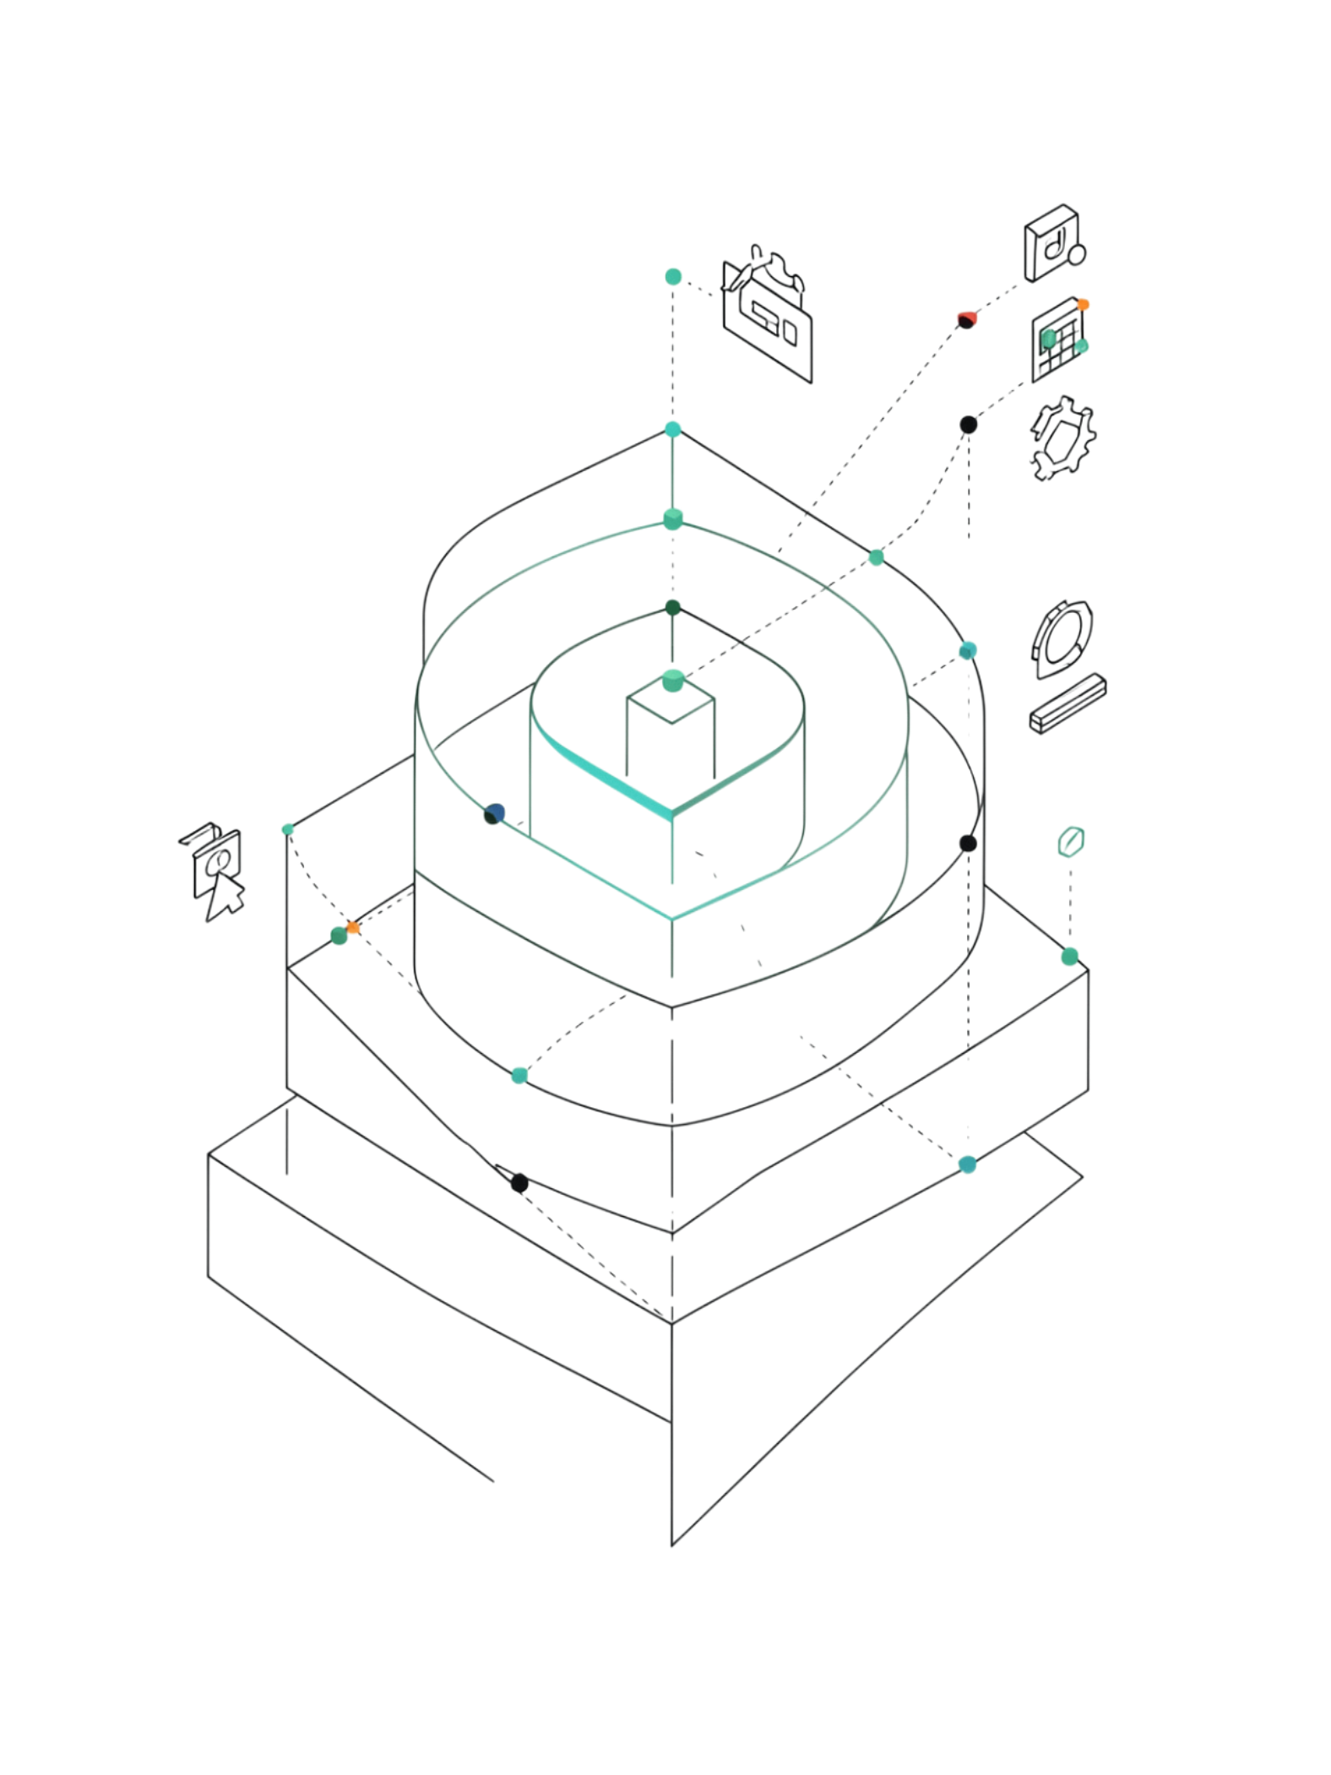
Непрерывное улучшение
DevOps-культура основана на постоянном анализе и совершенствовании способов работы. Даже если процесс работает — его можно сделать более эффективным.
Команда в целом
Тестировщик в частности
Изучает результаты, выявляет повторяющиеся проблемы и ищет способы уменьшить ошибки и задержки.
Определяет, что автоматизировать, где возникают задержки и какие этапы требуют особого внимания.

Slide 10


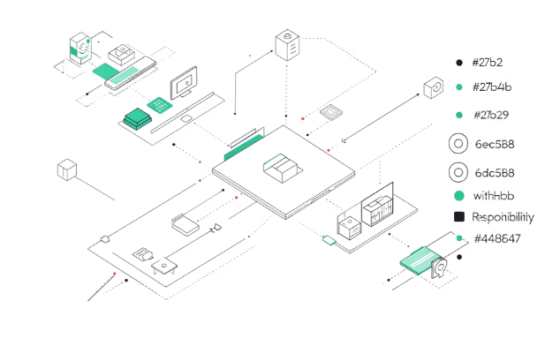
DevOps-культура для тестировщика
Понимать контекст
Влиять на процесс
Расширять роль
Тестирование больше не существует отдельно от разработки и эксплуатации
Результаты тестирования становятся частью системы принятия решений о состоянии продукта
От проверки готового продукта — к участию в формировании качества на всех этапах
Современный тестировщик — это партнёр команды в создании надёжного продукта, а не финальный контролёр на выходе.

